Slide 1
Проект
по созданию личностно-развивающей образовательной среды
в МДОУ «Детский сад № 25»
У
– уникальность
– самостоятельность
– позитивность
– единение
- харизма
С
П
Е
Х
каждого ребёнка

Slide 2
Имя проекта:
Миссия проекта:
«Расскажи мне, и я забуду,
покажи мне, и я запомню,
дай попробовать -и я научусь»

Slide 3
МЕСТО ПРОЕКТА В ПОВЕСТКЕ
ДНЯ ОО, В ЕЁ РАЗВИТИИ
Каждый участник нашего проекта делает шаг к успешности в будущем, потому что он сделал выбор в пользу развития и раскрытия личностного потенциала. Мы со своей стороны сделаем все, чтобы этот выбор превратился в осознанную и ответственную позицию.
Мы создаем в ДОУ творческую образовательную среду, которая направлена на:
социально-эмоциональное развитие детей от 3 до 7 лет,
формирование мотивации, жизнестойкости, рефлексивности, культуры мышления и метакогнитивности.

Slide 4
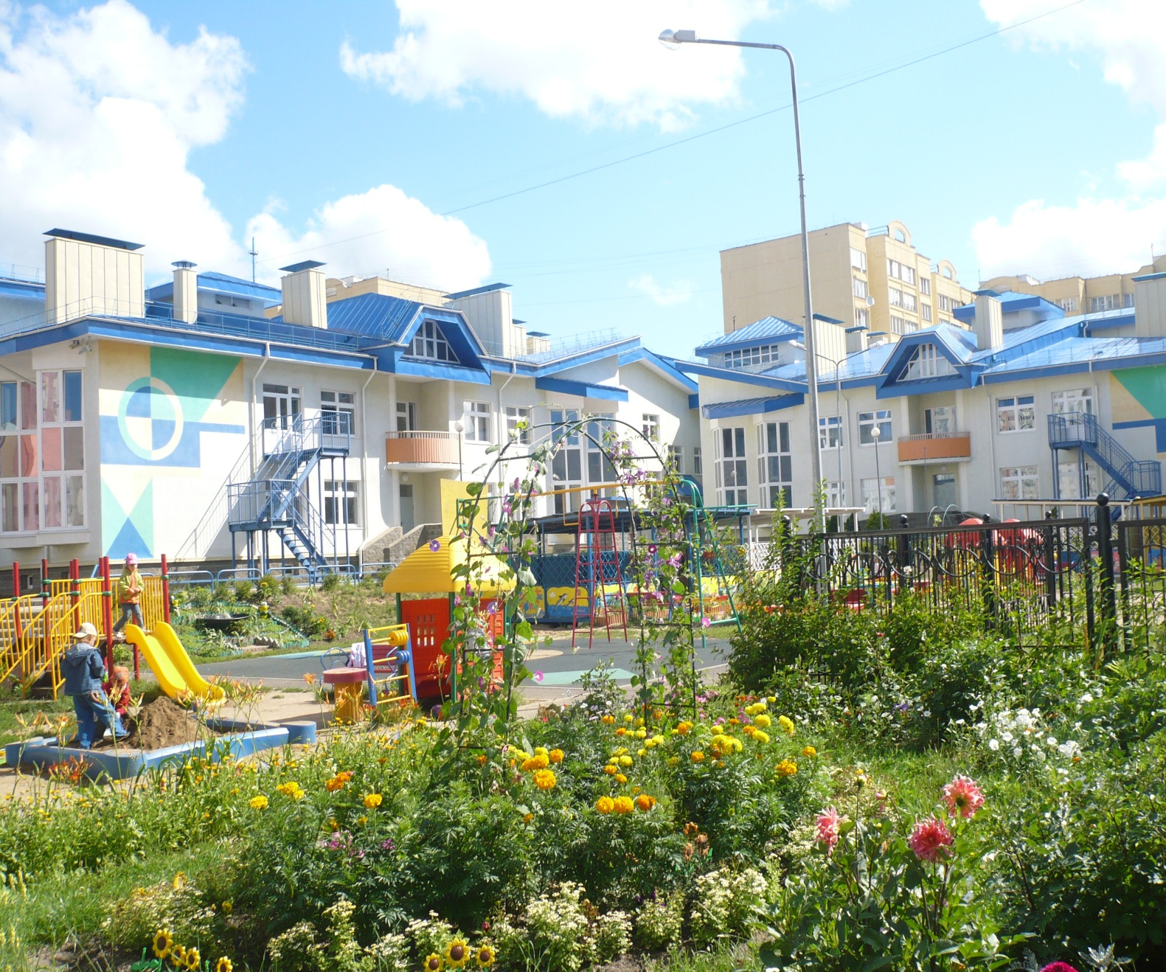
КРАТКАЯ СПРАВКА
МДОУ «Детский сад № 25»
города Ярославля
«ПЛАНЕТА ДЕТСТВА»
введено в эксплуатацию:
27 ноября 2007 года
функционирует 16 групп для детей в возрасте от 1,5 до 7 лет:
- 13 групп общеразвивающей направленности
- 2 группы компенсирующей направленности для детей с ТНР
- 1 группа комбинированной направленности для детей с ТНР
численный состав воспитанников – 352 человека
численность педагогических кадров – 43 человека
е-mail: yardou025@yandex.ru
сайт: https://mdou25.edu.yar.ru

Slide 5
ВАЖНЕЙШИЕ ВЫВОДЫ ИЗ АНАЛИЗА
При исследовании образовательной среды в ДОУ использовались диагностические методики В.Я.Ясвина:
методика векторного моделирования среды развития личности
методика педагогической экспертизы среды на основе комплекса количественных параметров

Slide 6
ВАЖНЕЙШИЕ ВЫВОДЫ ИЗ АНАЛИЗА
Методика векторного моделирования среды развития личности
Графическая модель соотношения типов образовательной среды в ДОУ
(реальная ситуация)

Slide 7
ВАЖНЕЙШИЕ ВЫВОДЫ ИЗ АНАЛИЗА
Методика педагогической экспертизы среды на основе комплекса количественных параметров
Графическая модель
«Количественные параметры образовательной среды»
(экспертная группа «Администрация»)

Slide 8
ВАЖНЕЙШИЕ ВЫВОДЫ ИЗ АНАЛИЗА
Оценка качества образовательной среды с использованием Шкалы ECERS-R
Графическая модель
«Общая характеристика образовательной среды в МДОУ № 25»

Slide 9
КЛЮЧЕВАЯ ПРОБЛЕМА ПРОЕКТА
1. Преобладание в ДОУ догматической среды: строгое распределение и регламентация времени ребенка, ограничение игр и развлечений, недостаточные условия для развития личностного потенциала ребенка.
2. У большинства детей нет возможности проявлять самостоятельность, активность, инициативность в образовательной и игровой деятельности. Недостаточно времени на свободу и самостоятельную деятельность, нет времени отдохнуть и помечтать.
3. Отсутствует свобода выбора, проявления активности, инициативности, самостоятельности в связи с четким определением границ и высоким контролем.

Slide 10
ЦЕЛЕВЫЕ ГРУППЫ ПРОЕКТА, ЕГО БЛАГОПОЛУЧАТЕЛИ
администрация
образовательные организации
школа
ребёнок
педагоги
родители
педагог
родитель

Slide 11
ИСПОЛНИТЕЛИ ПРОЕКТА
КОЛЛЕКТИВ
МУНИЦИПАЛЬНОГО
ДОШКОЛЬНОГО
ОБРАЗОВАТЕЛЬНОГО
УЧРЕЖДЕНИЯ
«Детский сад № 25»

Slide 12
ЦЕЛЬ ПРОЕКТА
создание творческой образовательной среды дошкольной организации для развития личностного потенциала каждого ребёнка

Slide 13
ЗАДАЧИ ПРОЕКТА
Модернизация ООП ДОУ: изменение форм и методов образовательного процесса, направленных на формирование творческой свободы ребенка, уход от комплексно-тематического планирования образовательной деятельности.
Повышение профессиональной компетентности педагогов в сфере создания условий для творческой свободы детей.
Изменение реальных/настоящих условий организации образовательного процесса.
Повышение качества взаимодействия всех участников образовательного процесса.
Создание условий, способствующих развитию личностного потенциала каждого ребенка.

Slide 14
ПЛАНИРУЕМЫЕ РЕЗУЛЬТАТЫ ПРОЕКТА
Разработана Программа развития ДОУ.
Преобладание творческой среды как образовательной модели в ДОУ.
Разработана ООП, направленная на развитие личностного потенциала ребенка.
Мотивированные и компетентные педагоги, заинтересованные в развитии личностного потенциала ребенка.
Наличие возможностей у ребенка проявлять самостоятельность, активность, инициативность.
Активное взаимодействие ДОУ и родителей.
Эффективное и активное взаимодействие с социальными партнерами.

Slide 15
КЛЮЧЕВЫЕ ИДЕИ ПРОЕКТА
ООП | уход от комплексно-тематического планирования образовательной деятельности возможности реализации творческих замыслов ребёнка выбор деятельности исходя из интересов ребенка участие родителей в образовательном процессе
РППС | совместное проектирование среды взрослым и ребёнком среда комфортна для всех участников образовательного процесса включение компонентов продуктивной деятельности ребенка в средовое пространство ДОУ Исключение ригидности (жесткости) зонирования, лабильность границ среда стимулирует познавательно-исследовательский интерес ребёнка

Slide 16
КЛЮЧЕВЫЕ ИДЕИ ПРОЕКТА
Ребенок | свобода выбора любознательность инициативность активность счастье
Педагог | любовь к детям компетентность готовность к инновациям гибкость коммуникабельность
Родитель | ответственное родительство доверительные партнёрские отношения активное участие в жизни ДОУ
Социальный партнёр | эффективное взаимодействие

Slide 17
МЕХАНИЗМЫ И СПОСОБЫ ДОСТИЖЕНИЯ РЕЗУЛЬТАТОВ
Мониторинг актуальной среды в ДОУ всеми участниками образовательного процесса
Разработка проекта по созданию творческой образовательной среды в ДОУ
Обучение педагогов (внешние и внутренние ресурсы)
Усиление материально-ресурсной базы
Разработка и реализация инновационной модели организации образовательного процесса в ДОУ (уход от КТП)
ТВОРЧЕСКАЯ ОБРАЗОВАТЕЛЬНАЯ СРЕДА ДОУ

Slide 18
РЕСУРСЫ, РЕСУРСНОЕ ОБЕСПЕЧЕНИЕ ПРОЕКТА
кадровые
информационные
материально-технические
финансовые

Slide 19
УПРАВЛЕНЧЕСКОЕ СОПРОВОЖДЕНИЕ ПРОЕКТА
ГАУ ДПО ЯО ИРО
Благотворительный фонд Сбербанка «Вклад в будущее»
Управленческая команда ДОУ

Slide 20
РИСКИ ПРОЕКТА И СПОСОБЫ ИХ МИНИМИЗАЦИИ
Возможные риски | Оценка | Меры компенсации риска
Отсутствие мотивации у педагогов и их сопротивление | Высокая степень | Обучение, тренинги, внешний стимул в виде поощрения (благодарственные письма, грамоты), участие к конкурсах для повышения квалификации и аттестации педагогов (портфолио), обмен опытом
Сопротивление родителей | Низкая степень | Информирование родителей о преимуществах и изменениях новой ООП ДОУ
Боязнь роста интенсивности труда, из-за непонимания специфики деятельности | Высокая степень | Педагогические советы, разъясняющие основные методы и преимущества работы, взаимопомощь, наставничество
Проблемы психологического характера: неприятие отдельными субъектами идеи инноваций | Невысокая степень | Пропаганда инновационных разработок, методические семинары. Учет личных ориентаций и уровня квалификации, вариативность предлагаемых форм работы.

Slide 21
КОНТУРЫ «ДОРОЖНОЙ КАРТЫ» ПРОЕКТА

Slide 22
СПАСИБО
ЗА
ВНИМАНИЕ!
ВОПРОСЫ?

